Slide 1
с представителями субъектов Российской Федерации по вопросам развития физической культуры и спорта в системе образования Российской Федерации
ВКС
Тема: Создание школьного спортивного клуба в малокомплектной школе
Вопрос 3.
Организация работы на Единой информационной площадке: регистрация и подача заявки в
реестр ШСК
Бакашкина Наталья Николаевна,
заместитель директора Федерального государственного бюджетного учреждения «Федеральный центр организационно-методического обеспечения физического воспитания»
30 января 2023

Slide 2
КОМПЛЕКСНОЕ РЕШЕНИЕ
«Единая информационная площадка
по направлению «Физическая культура и спорт в образовании»
система единого цифрового пространства и сетевого взаимодействия в области физической культуры и спорта в системе образования Российской Федерации
ЕИП-ФКИС
Зарегистрировано
110 978
Цифровое пространство
Сетевое взаимодействие
3
15 ИНФОРМАЦИОННЫХ СИСТЕМ
1
2
РЕГИСТРАЦИЯ ПОЛЬЗОВАТЕЛЕЙ
3
СИСТЕМА ЛИЧНОГО КАБИНЕТА
3
4
ОБРАТНАЯ СВЯЗЬ
https://еип-фкис.рф
ФОРМИРОВАНИЕ ЦИФРОВОЙ ИНФРАСТРУКТУРЫ

Slide 3
Вопрос 3.
Организация работы на Единой информационной площадке: регистрация и подача заявки в
реестр ШСК
ЕИП-ФКИС
Информационные системы

Slide 4
Вопрос 3.
Организация работы на Единой информационной площадке: регистрация и подача заявки в
реестр ШСК
ЕИП-ФКИС
Информационная система
Разделы
Инстркции и документы
Реестр ШСК
Нормативные документы
Письма
Инструкции
Реестр ШСК
Архив Свидетельств
Мониторинг

Slide 5
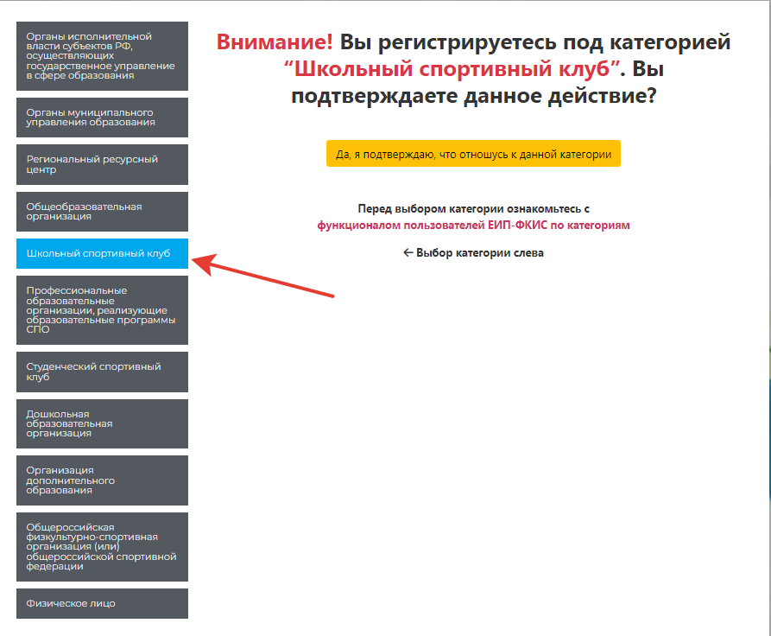
Регистрация
ЕИП-ФКИС
Вопрос 3.
Организация работы на Единой информационной площадке: регистрация и подача заявки в
реестр ШСК
ИС «Навигатор» - Инструкции

Slide 6
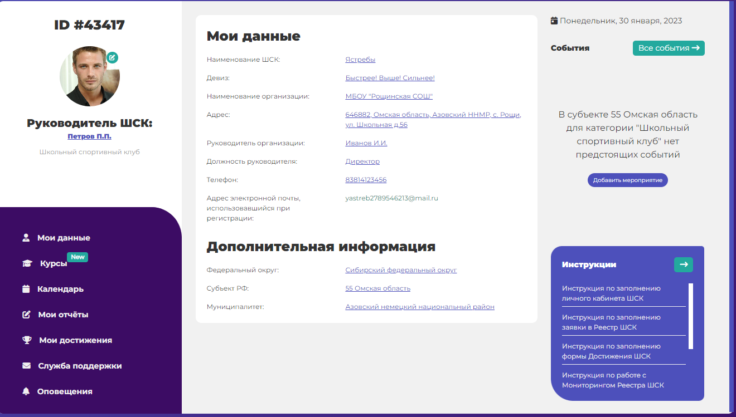
Личный кабинет ШСК
ЕИП-ФКИС
Вопрос 3.
Организация работы на Единой информационной площадке: регистрация и подача заявки в
реестр ШСК

Slide 7
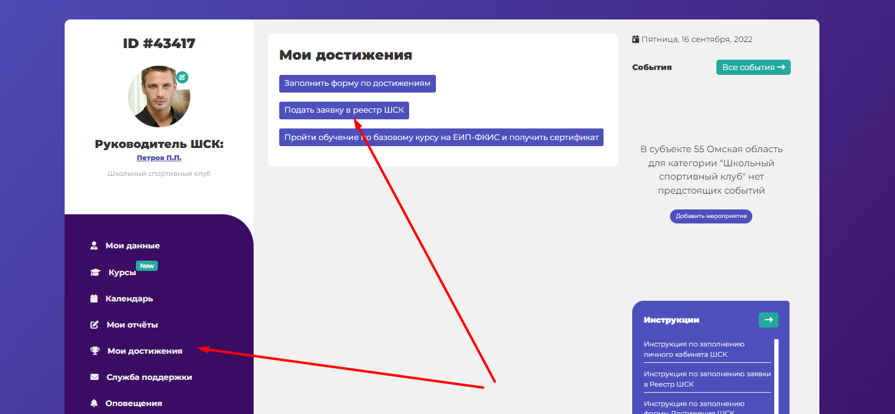
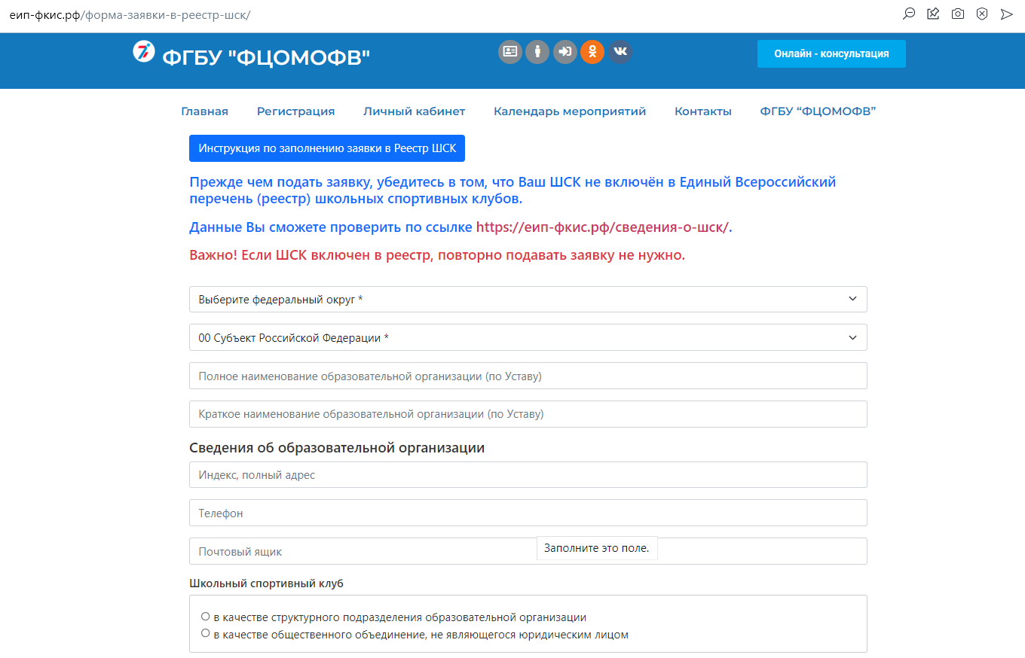
Заявка в Реестр ШСК
ЕИП-ФКИС
Вопрос 3.
Организация работы на Единой информационной площадке: регистрация и подача заявки в
реестр ШСК

Slide 8
Заявка в Реестр ШСК. Документы
ЕИП-ФКИС
Вопрос 3.
Организация работы на Единой информационной площадке: регистрация и подача заявки в
реестр ШСК
ШСК, СОЗДАННЫЕ В КАЧЕСТВЕ СТРУКТУРНЫХ ПОДРАЗДЕЛЕНИЙ ОБЩЕОБРАЗОВАТЕЛЬНЫХ ОРГАНИЗАЦИЙ | ШСК, СОЗДАННЫЕ В ВИДЕ ОБЩЕСТВЕННЫХ ОБЪЕДИНЕНИЙ, НЕ ЯВЛЯЮЩИХСЯ ЮРИДИЧЕСКИМИ ЛИЦАМИ
Приказ о создании ШСК (печать + подпись директора) | Протокол съезда (конференции) или общего собрания общеобразовательной организации о создании ШСК (подпись председателя и секретаря)
Положение о ШСК (печать + подпись директора) | Устав ШСК, принятый на съезде (конференции) или общим собрании общеобразовательной организации
План спортивно-массовых, физкультурно-спортивных и социально-значимых мероприятий на учебный год (печать + подпись директора) | План спортивно-массовых, физкультурно-спортивных и социально-значимых мероприятий на учебный год (подпись руководителя ШСК)
Календарный план спортивно-массовых мероприятий (печать + подпись директора) | Календарный план спортивно-массовых мероприятий (подпись руководителя ШСК)
Расписание работы спортивных секций в ШСК (печать + подпись директора) | Расписание работы спортивных секций в ШСК (подпись руководителя ШСК)
Выданная общеобразовательной организации лицензия на осуществление образовательной деятельности по виду образования «дополнительное образование детей и взрослых» *
Все вышеперечисленные документы размещаются на сайте образовательной организации в формате PDF
Список документов зависит от формы организации ШСК.
Перечень документов должен быть в соответствии с письмом
Министерства Просвещения РФ ДГ-1384/06 от 03.06.2020 г.
Подробно о необходимых документах можно узнать по ссылке
https://еип-фкис.рф/wp-content/uploads/2020/09/Приложение.pdf

Slide 9
Статус заявки в Реестр ШСК
ЕИП-ФКИС
Вопрос 3.
Организация работы на Единой информационной площадке: регистрация и подача заявки в
реестр ШСК
В обработке
Отклонена
Одобрена
14 календарных дней
Корректировка заявки (устранение замечаний)
Получение Свидетельства

Slide 10
Типовые ошибки
ЕИП-ФКИС
Вопрос 3.
Организация работы на Единой информационной площадке: регистрация и подача заявки в
реестр ШСК
Неправильное заполнение адреса в заявке.
В заявке необходимо вводить полный адрес общеобразовательной организации (почтовый индекс, регион, город, улица, дом).

Slide 11
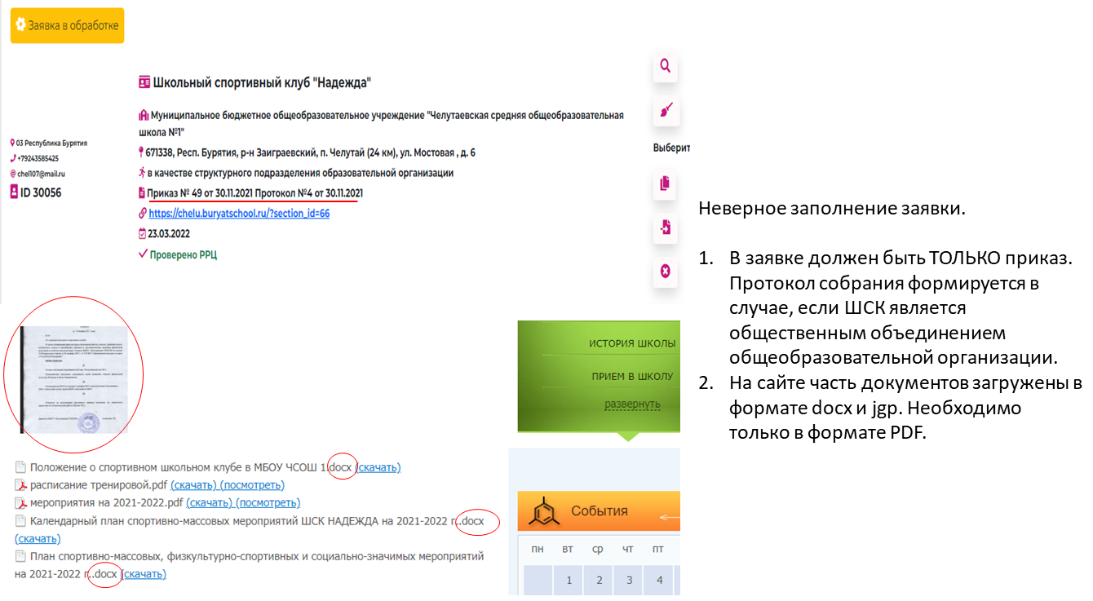
Типовые ошибки
ЕИП-ФКИС
Вопрос 3.
Организация работы на Единой информационной площадке: регистрация и подача заявки в
реестр ШСК

Slide 12
Типовые ошибки
ЕИП-ФКИС
Вопрос 3.
Организация работы на Единой информационной площадке: регистрация и подача заявки в
реестр ШСК

Slide 13
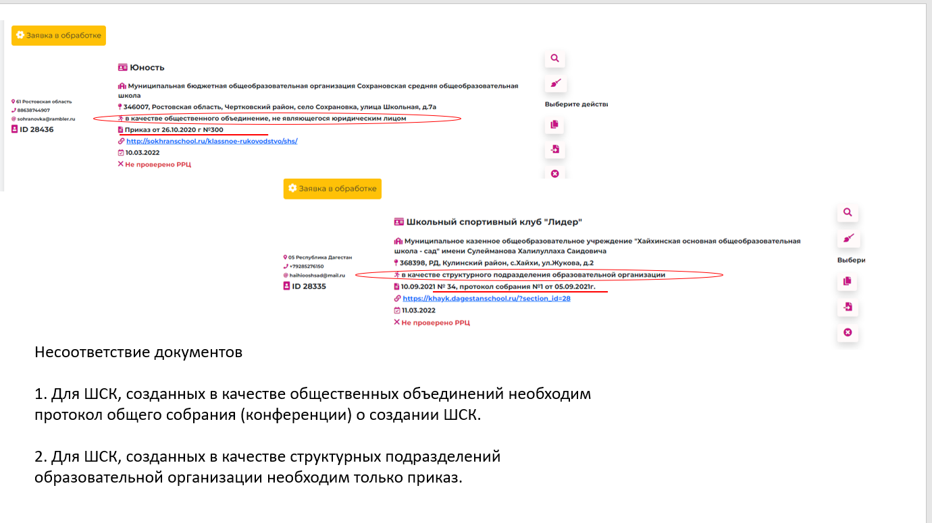
Типовые ошибки
ЕИП-ФКИС
Вопрос 3.
Организация работы на Единой информационной площадке: регистрация и подача заявки в
реестр ШСК

Slide 14
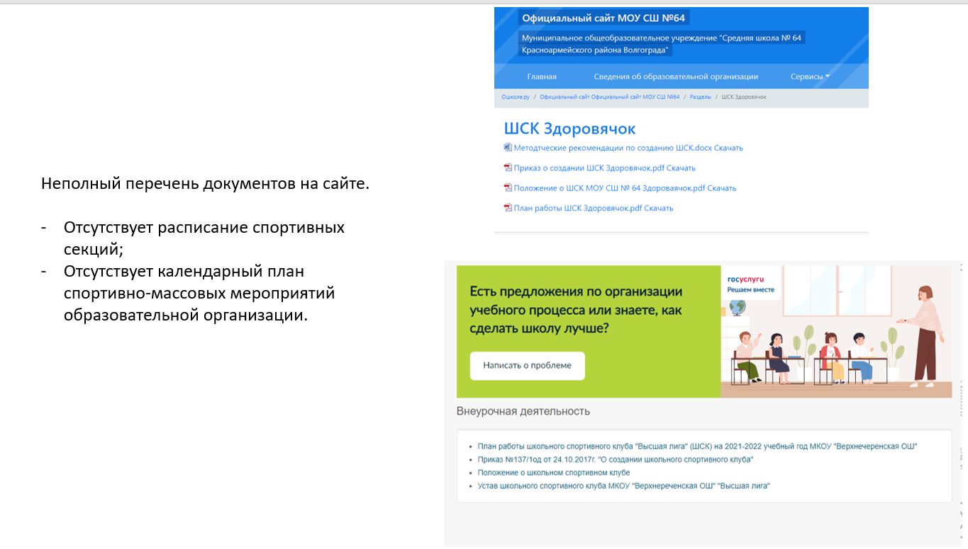
Типовые ошибки
ЕИП-ФКИС
Вопрос 3.
Организация работы на Единой информационной площадке: регистрация и подача заявки в
реестр ШСК

Slide 15
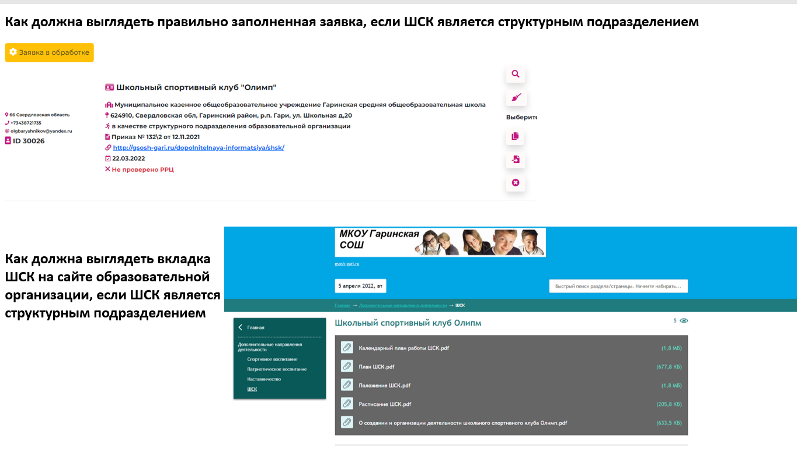
Образец правильно заполненной заявка, если ШСК является СТРУКТУРНЫМ ПОДРАЗДЕЛЕНИЕМ
ЕИП-ФКИС
Вопрос 3.
Организация работы на Единой информационной площадке: регистрация и подача заявки в
реестр ШСК

Slide 16
Образец правильно заполненной заявка, если ШСК является ОБЩЕСТВЕННЫМ ОБЪЕДИНЕНИЕМ
ЕИП-ФКИС
Вопрос 3.
Организация работы на Единой информационной площадке: регистрация и подача заявки в
реестр ШСК

Slide 17
ЕИП-ФКИС
Вопрос 3.
Организация работы на Единой информационной площадке: регистрация и подача заявки в
реестр ШСК
Алгоритм
взаимодействия
Федеральный координатор
ШСК
Региональный
коодинатор
Регистрация
ФГБУ
ФЦОМОВФ
Проверка заявок
Подача заявки
Информирование
ШСК о замечания
Корректировка
Подтверждает готовность
о включении ШСК в Реестр
Проверяет заявки проверенные РК
Включает ШСК в Единый перечень (реестр) ШСК
Выдает Свидетельство

Slide 18
Система личного кабинета. Свидетельство
ЕИП-ФКИС
Вопрос 3.
Организация работы на Единой информационной площадке: регистрация и подача заявки в
реестр ШСК

Slide 19
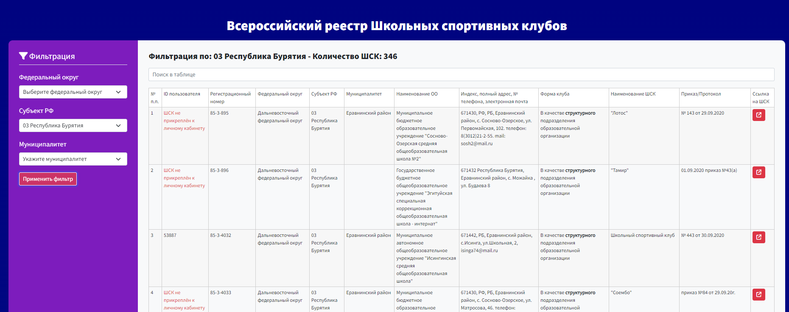
Реестр ШСК
ЕИП-ФКИС
Вопрос 3.
Организация работы на Единой информационной площадке: регистрация и подача заявки в
реестр ШСК

Slide 20
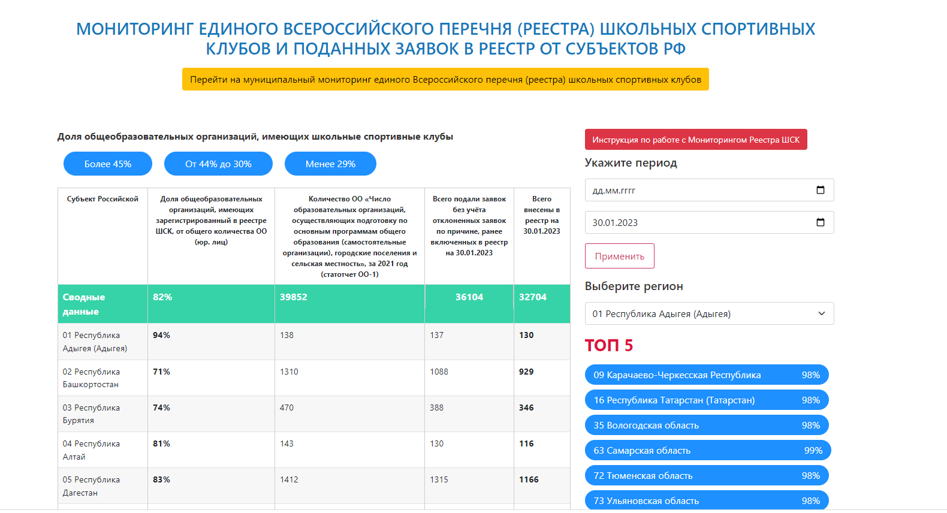
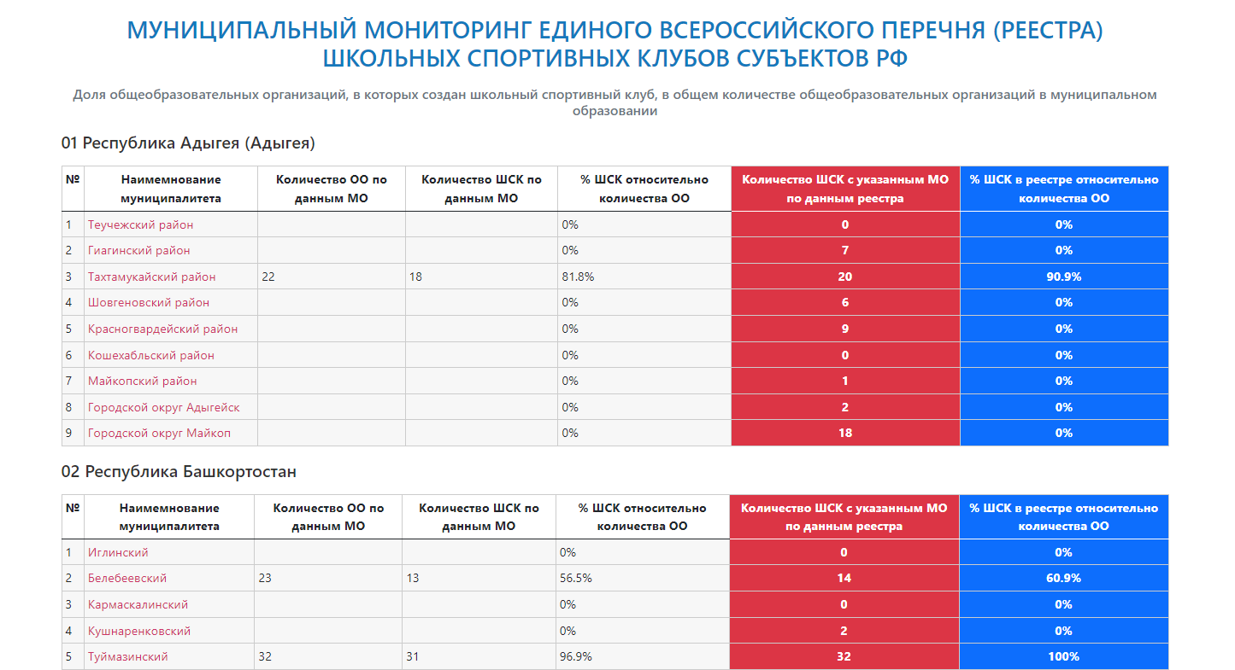
Миниторинги Реестра ШСК
ЕИП-ФКИС
Вопрос 3.
Организация работы на Единой информационной площадке: регистрация и подача заявки в
реестр ШСК

Slide 21
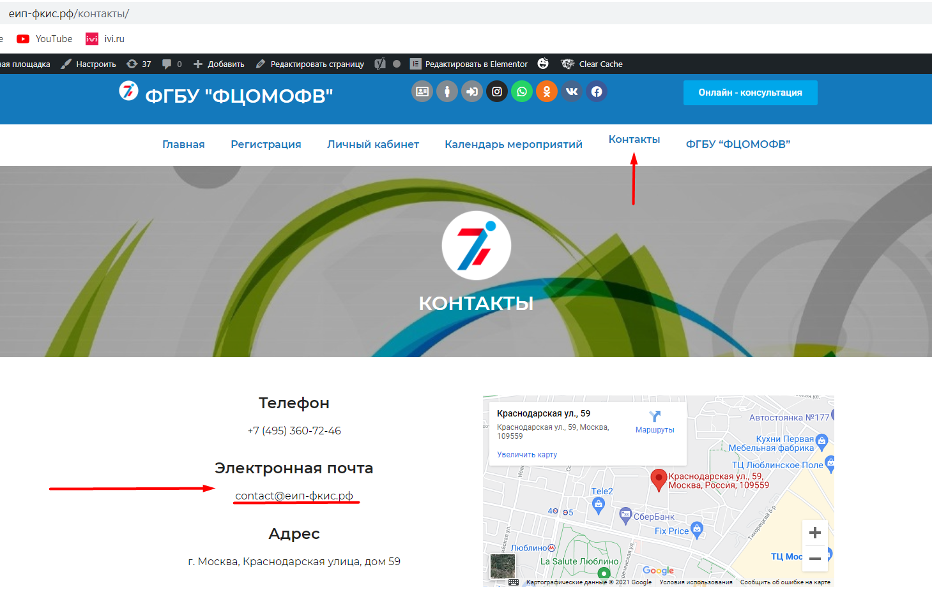
Спасибо за внимание

